Slide 1

Diseño, desarrollo y puesta en servicio de una aplicación
web de videoconferencia para la gestión de salas virtuales
Adobe Connect
Autor: Eduardo Alonso Gil
Tutores: Yolanda Blanco Fernández, Vicente Goyanes de Miguel

Slide 2
Estructura
Introducción.
Objetivos
Solución propuesta.
Desarrollo.
Conclusiones.
Lineas futuras.

Slide 3
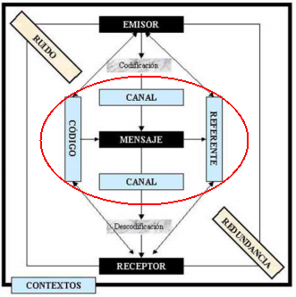
Introducción

Slide 4

Introducción

Slide 5
Descripción del problema
1. Interfaces complicados
2. Aplicaciones de videoconferencia difíciles de ensamblar en un sistema existente

Slide 6
Objetivos
Gestión de salas de videoconferencia
Acceso a videoconferencia a todo tipo de perfiles de usuario
Integración de un sistema en una macroaplicación

Slide 7
Solución propuesta
1. Aplicación web para gestión de salas.
2. Interfaz intuitivo para facilitar la utilización.
3. Servidor CAS para la integración en sistemas.

Slide 8
Tecnologías empleadas
HTML
CSS
Javascript
jQuery
PHP
Symfony
Adobe Connect
CAS

Slide 9
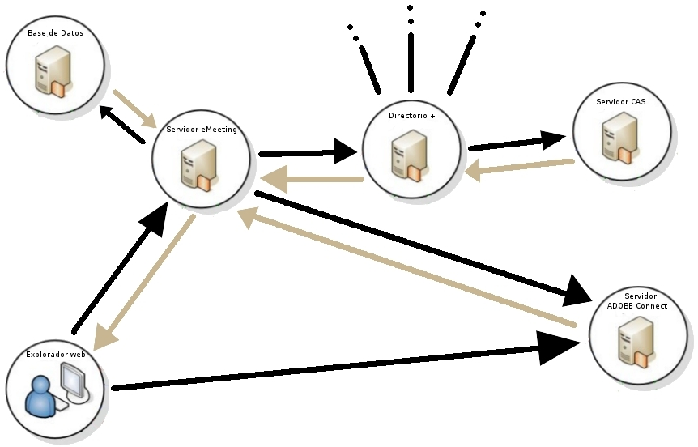
Estructura

Slide 10
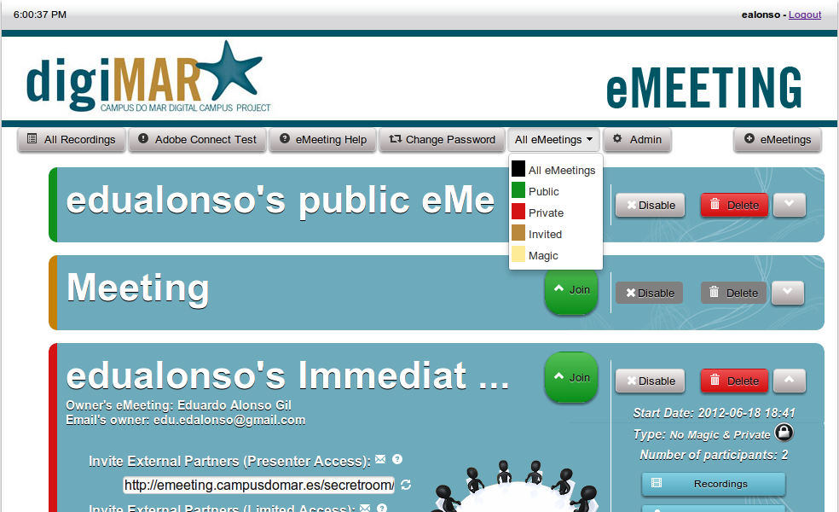
Interfaz de usuario

Slide 11
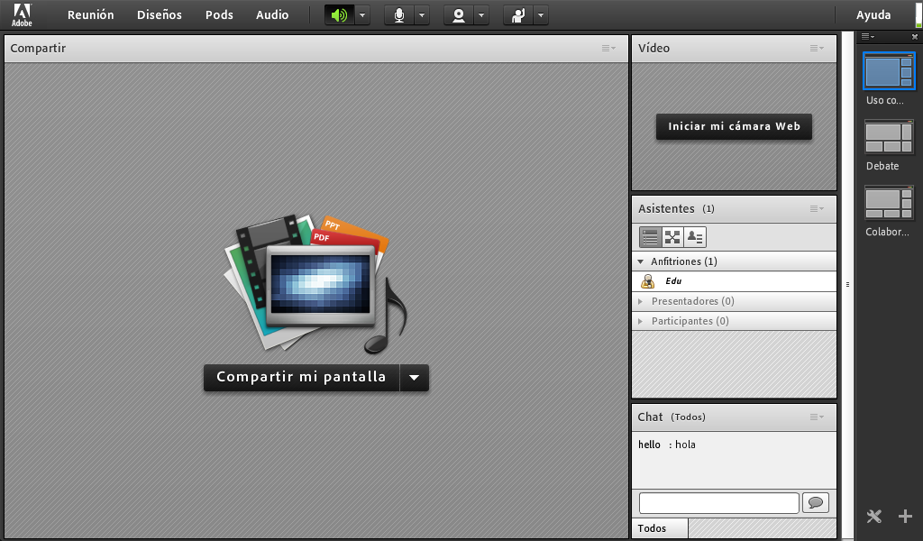
Interfaz Adobe Connect

Slide 12
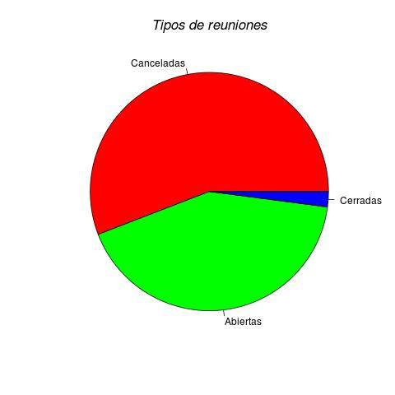
Conclusiones
Casos de uso no esperados de las salas
Nivel de utilización de la aplicación

Slide 13
Líneas futuras
Reserva de salas.
  Diseño de nuevas tablas en la base de datos.
  Interfaz para la creación de entradas en la tabla.
  Sincronización con calendario.
Cambio en el motor de salas de videoconferencia.
  Asterisk
  Freeswitch
  Big Blue Bottom

